Slide 1
데이터베이스
1장

Slide 2
Sampledb
Show databases;
Use sampledb;
Show tables;

Slide 3
1장 데이터베이스

Slide 4
데이터베이스
파일시스템 VS 데이터베이스
데이터베이스 논리적 구성요소
데이터베이스의 3단계 구조
DBMS 기능
관계형 데이터베이스

Slide 5
데이터베이스 등장배경
파일시스템 : 각 응용프로그램들이 자신의 데이터를 파일에 저장, 유지관리하기 위해 논리적, 물리적 파일과 일대일 대응
데이터의 독립성 보장되지 못함
응용프로그램1
응용프로그램2
…
응용프로그램n
파일1
파일2
파일n
…

Slide 6
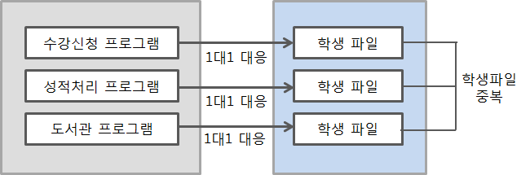
파일시스템의 문제
데이터의 종속성
데이터의 중복성
데이터의 보안 문제
데이터의 저장비용 증가
데이터의 무결성 문제
파일시스템을 사용하는 데이터관리의 예.

Slide 7
데이터베이스의 정의
대량의 정보를 여러 응용시스템이 공동 사용하기 위해 통합, 저장된 데이터의 집합
통합된 데이터(Integrated Data) : 중복배제
저장된 데이터(Stored Data) : 저장매체에 저장
운영 데이터(Operational Data) : 조직을 운영할 데이터
공용 데이터(Shared Data) : 여러 사용자 공유

Slide 8
데이터베이스의 특징
실시간 접근성(Real-time Accessibility)
다수 사용자 요구를 실시간처리 및 응답 가능
지속적인 변화(Continuous Evolution)
변경작업에 의해 최신데이터로 유지
동시공유(Concurrent Sharing)
다수 사용자가 동시 공유 사용
내용에 의한 참조(Content Reference)
물리적 위치 참조가 아닌 데이터 내용으로 참조

Slide 9
데이터베이스 구성요소(논리적)
개체 : 표현하고자 하는 개념과 정보단위
속성
학번 | 이름 | 학과 | 학년
201512001 | 홍길동 | 컴퓨터 | 2
201512002 | 김선달 | 컴퓨터 | 1
… | … | … | …
학생개체
개체
오커런스

Slide 10
스키마(Schema)란?
데이터베이스의 구조와 제약조건에 관해 전반적인 명세를 기술한 것(설계도)
즉, 개체의 특성을 나타내는 속성과 속성들의 집합으로 이루어진 개체, 개체 사이에 존재하는 관계에 대한 정의와 이들이 유지해야 할 제약조건들을 기술한 것.
∴ DB내에 어떤 구조로 데이터에 저장되는가를 나타내는 데이터베이스 구조.

Slide 11
데이터베이스 3단계구조
외부스키마 : 사용자 관점의 뷰스키마로 업무내용에 따라 여러 형태의 뷰가 정의
개념스키마 : 물리적구조와 상관없는 논리적 데이터베이스를 기술 (모든 객체 기술)
내부스키마 : 물리적스키마로 저장장치의 기술적인 내용 포함

Slide 12
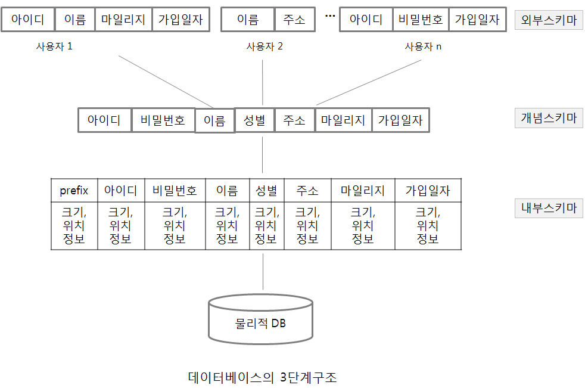
데이터베이스 3단계구조

Slide 13
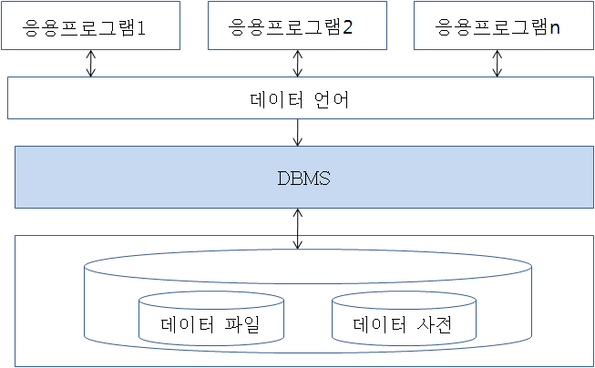
데이터베이스 관리시스템 (DBMS)
사용자와 데이터베이스 사이에 위치하여 새로운 데이터베이스를 생성, 입력, 갱신, 검색 등의 작업을 관리하는 프로그램
사용자의 외부스키마와 연관된 개념스키마를 결정하고 저장인터페이스에 의해 물리적 저장장치형태, 접근방법을 결정하여 사용자에게 정보제공

Slide 14
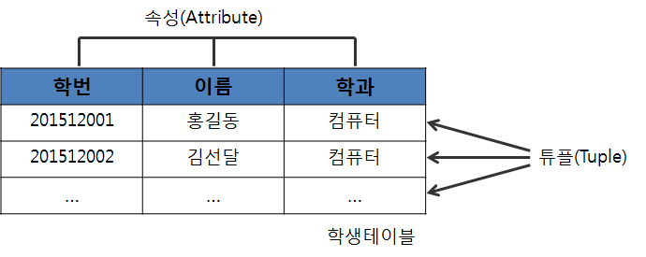
관계형 데이터베이스
데이터베이스 구조를 테이블형태로 표현하는 것
개체나 관계를 테이블의 속성으로 표현
고객개체
고객아이디
고객명
전화
주소
상품개체
상품코드
상품명
가격
납품업체코드
업체개체
업체코드
업체명
전화
주문관계
고객아이디
상품코드
주문수량
납품관계
업체코드
상품코드
납품수량
납품단가
개체외 개체간의 관계를 테이블로 표현
예.고객 - 상품간의 관계(주문테이블)
상품 - 업체간의 관계(납품테이블)
속성과 속성간의 연관관계를
테이블로 표현

Slide 15
2장 SQL

Slide 16
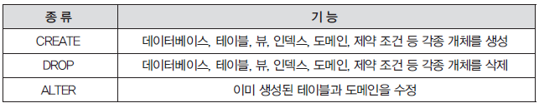
데이터 정의 언어(DDL)
데이터 정의 언어(DDL:Data Definition Language)
데이터베이스, 테이블, 뷰, 인덱스, 도메인, 제약 조건 등 각종 개체를 생성, 수정, 삭제 등을 관리하기 위한 명령어

Slide 17
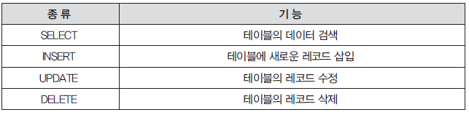
데이터 조작 언어(DML)
데이터 조작 언어(DML:Data Manipulation Language)
데이터베이스 내의 데이터를 조작하는 명령어로 레코드를 조회, 삽입, 수정, 삭제하는데 사용하는 명령어

Slide 18
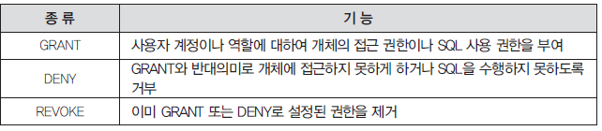
데이터 제어 언어(DCL)
데이터 제어 언어(DCL:Data Control Language)
데이터베이스에 대한 정확성과 안정성을 위해 개체, 사용자, 작업 수행 등을 관리하는 명령어

Slide 19
SQL 기본요소
-주석
① -- 로 시작하는 줄내용
② /* ~
~*/ 사이 내용
예)
--주석입니다…처리가 되지 않습니다..
/* 주석입니다…
처리가 되지 않습니다..*/

Slide 20
SQL 기본요소
사용자 정의 변수
변수 정의 : SET @변수명 = 값
각 변수마다 각각의 SET문 사용
하나의 명령문에 있는 값을 다른 명령문으로 전달 가능
예) SET @id=10

Slide 21
SQL 기본요소
SELECT문
값 조회할 때 사용
예) SET @num = 10 -- 값 할당
SET @city = '서울 ' -- 값 할당
SELECT @num, @city -- 값 조회

Slide 22
문제 1
변수명 ‘@번호’를 값 5를 부여하여 정의하고, 출력하시오.

Slide 23
시스템 데이터 형식 - 숫자형식
정확도 | 유형 | 데이터 형식 | 크기 | 설명
정확한 수치 | 정수 | BIGINT | 8byte | -2⁶³(-9,223,372,036,854,775,808) 부터 2⁶³-1(9,223,372,036,854,775,807)
 |  | INT | 4byte | -2³¹ (-2,147,483,648)부터 2³¹-1(2,147,483,647)
 |  | SMALLINT | 2byte | -2¹⁵ (-32,768)부터 (32,767)
 |  | TINYINT | 1byte | 0부터 255
 |  | BIT | 1bit | 0 또는 1
 | 고정실수 | DECIMAL | 5~17 byte | 둘다 같은 동의어 -10³⁸ +1부터 10³⁸ -1
 |  | NUMERIC
근사치 | 부동실수 | FLOAT | 4~8 byte | - 1.79E+308에서 -2.23E-308, 0과 2.23E-308에서 1.79E+308
 |  | REAL | 4byte | - 3.40E+38에서 -1.18E - 38, 0과 1.18E-38에서 3.40E + 38

Slide 24
자료형-정수형
정수 데이터타입
근사숫자
데이터 타입
범위
정밀도
BIGINT
-2⁶³부터 2⁶³-1
8바이트
INT
-2³¹부터 2³¹-1
4바이트
SMALLINT
-2¹⁵부터 2¹⁵-1
2바이트
TINYINT
-1.79E+308 ~ 1.79E308
1바이트

Slide 25
자료형-실수형
실수 데이터타입
근사숫자
데이터 타입
범위
정밀도
real
-3.4E+38 ~ 3.40E+38
4바이트
float
-1.79E+308 ~ 1.79E308
8바이트

Slide 26
자료형-실수형
정밀도가 높은 숫자데이터타입
decimal(n,m) / numeric(n,m)
총길이 n 중 소수점이하 m자리
예)
cost DECIMAL(5,2) not null

Slide 27
시스템 데이터 형식-문자형식
유형 | 데이터 형식 | 크기 | 설명
문자열 | CHAR(n) | n byte | 8000자 이하의 문자
 | VARCHAR(n) | 실제입력 문자의 byte | 8000자 이하의 문자
 | VARCHAR(max) | 최대2³¹-1 byte | max의 최대크기는 2³¹-1자 문자
 | TEXT | 최대2³¹-1 byte | 2³¹-1(2,147,483,647)자 까지의 문자
 | MEDIUMTEXT | 최대 16777215 byte | 대략 16mb
 | LONGTEXT | 최대 4294967295 byte | 대략 4GB
 | ENUM | 최대 65536개 | ENUM(‘value1’,’value2’,…..) or NULL 만이 입력 가능
 | SET | 최대 64개 | SET(‘value1’,’value2’,…..) or NULL 만이 입력 가능

Slide 28
자료형-문자열
char 최대 8,000자의 고정길이 문자데이터
varchar 최대 8,000자의 가변길이 문자데이터

Slide 29
시스템 데이터 형식 (system data type)-이진문자열
유형 | 데이터 형식 | 크기 | 설명
이진 문자열 | BINARY(n) | n+4 byte | 8000바이트 이하의 이진값
 | VARBINARY | 실제입력 n+4 byte | 8000바이트 이하의 이진값
 | IMAGE | 최대 byte | 4000자 이하의 유니코드 문자

Slide 30
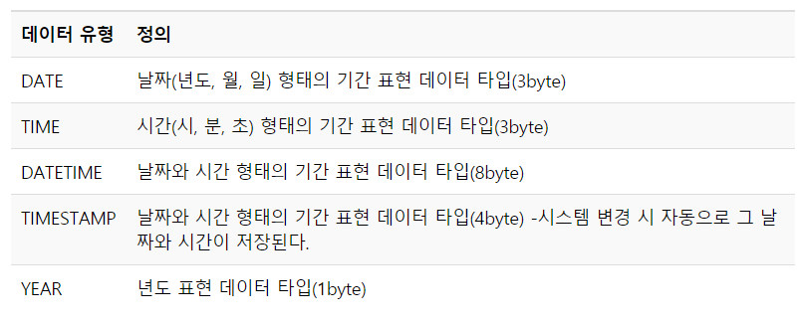
시스템 데이터 형식 (system data type)-날짜 및 시간

Slide 31
자료형 – 날짜
Date
- 날짜정보를 가짐
- 범위 : 1000-01-01 ~ 9999-12-31
- 표시 형식(포맷): YYYY-MM-DD
Datetime
- 날짜와 시간 정보를 가짐
- 범위 : 1000-01-01 00:00:00~
9999-12-31 23:59:59
- 표시 형식(포맷): YYYY-MM-DD HH:MM:SS

Slide 32
convert()
자료형을 바꾸는 함수
CONVERT(데이터타입(길이),식[,스타일])
예)
SELECT CONVERT(varchar(30),GETDATE(),2)

Slide 33
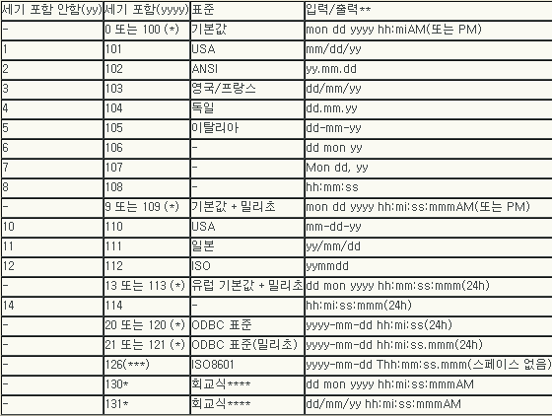
convert함수의 형식

Slide 34
CAST
자료형을 바꾸는 함수
CAST(변수명 AS 데이터타입)
예)
SELECT CAST('55' AS INT)

Slide 35
convert/cast
cast 와 convert 함수는
binary, char, date, datetime, signed, time, unsigned
타입값만 사용 가능!

Slide 36
숫자의 연산함수
함수 | 설명
ABS | 숫자의 절대값 양수를 반환한다.
ACOS,ASIN,ATAN,COS,SIN,TAN | float값에 해당되는 각 삼각함수값을 반환한다.
CELING | 입력숫자보다 크거나 같은 최소의 정수를 반환한다.
FLOOR | 입력 숫자보다 작거나 같은 최대 정수를 반환한다.
DEGREES | 라디안값을 각도로 반환한다.
RADIANS | 각도를 라디안값으로 반환한다.
EXP | 지정한 float 식의 지수 값을 반환한다
LOG, LOG10 | 입력 값의 로그를 반환한다.
PI | PI 상수 값을 반환한다.
POWER | 지정식의 y승을 반환한다.
RAND | 0에서1사이의 float형의 난수를 반환한다. 옵션으로 정수의 초기값(seed)을 줄 수 있다.
ROUND | 반올림자릿수(length)에 따라 주어진 숫자를 반올림한다.
SIGN | 지정된 식의 양수(+1), 영(0) 또는 음수(-1) 기호를 반환한다
SQRT | 지정한 float 값의 제곱근을 반환한다.
SQUARE | 지정한 float 값의 제곱을 반환한다.

Slide 37
문자함수
함수 | 설명
ASCII | 주어진 문자에서 첫 글자의 아스키 값을 반환한다
CHAR | ASCII코드값에 대한 문자를 반환한다.
CHARINDDEX | 문자열에서 패턴의 시작지점을 반환한다.
LEFT | 왼쪽부터 숫자만큼 문자를 반환한다.
RIGHT | 오른쪽부터 숫자만큼 문자를 반환한다.
LEN | 지정한 문자열 식의 후행 공백을 제외한 문자 수를 반환한다
LOWER | 문자열을 소문자로 바꾼다.
UPPER | 문자열을 대문자로 바꾼다.
LTRIM | 문자열의 왼쪽 공백을 모두 없앤다.
RTRIM | 문자열의 오른쪽 공백을 모두 없앤다.
PATINDEX | 문자열에서 패턴이 처음 나타나는 곳의 위치를 반환한다. 패턴이 없으면 0을 반환한다.
REPLICATE | 지정한 숫자만큼 문자열 값을 반복한다.
REPLACE | 첫 번째 문자열에서 두 번째 문자의 패턴값을 세 번째 문자열로 바꾼다.
REVERSE | 문자열을 반대로 반환한다.
SPACE | 공백을 숫자만큼 반복한다.
STR | 숫자를 지정한 길이만큼의 문자로 변환한다. 이때, 마지막decimal은 반올림한 자리수이다.
STUFF | 첫 번째 문자열의 시작지점에서 지정한 길이만큼없애고 마지막 문자열로 채운다.
SUBSTRING | 첫 번째 문자열에서 지정한 시작문자로부터 길이만큼 문자를 반환한다.

Slide 38
날짜함수
함수 | 설명
SYSDATETIME | 현재 날짜와 시간이 포함된 datetimeoffset(7) 값을 반환한다.표준 시간대 오프셋이 포함된다.(100나노초)
SYSDATETIMEOFFSET | 현재 날짜와 시간이 포함된 datetimeoffset(7) 값을 반환한다.표준 시간대 오프셋이 포함된다.(100나노초)
DATENAME | 지정된 날짜의 지정된 datepart를 나타내는 문자열을 반환한다
DATEPART | 지정된 날짜의 지정된 datepart를 반환한다.
DATEDIFF | 지정한 두 날짜 startdate와 enddate사이의 datepart 값을 반환한다.
DATEADD | datepart에 number시간 간격을 더하여 새 datetime 값을 반환한다.
DAY | 지정된 date의 일을 반환한다.
MONTH | 지정된 date의 월을 반환한다.
YEAR | 지정된 date의 연도를 반환한다.

Slide 39
문제 2
현재 시간 구해보기

Slide 40
문제 3
Replace 함수를 이용하여,
‘The little girl likes to sing’의
girl을 boy로 바꿔보세요

Slide 41
문제 4
Concat 함수를 사용하여,
@a 와 @b의 값을 결합시켜
‘Mysql 20171214’로 출력하시오.
set @a = ‘Mysql;
set @b = 20171214;

Slide 42
3장 기본 SELECT문 – 맛보기

Slide 43
기본적인 SELECT문
Select : 질의 결과에 포함될 필드들 열거
From : 사용될 테이블 열거
Where : 특정조건열거 (선택사항)
예) 모든 항목 검색
select * from 성적
select 학번,이름,점수 from 성적
테이블 성적의 모든 항목을 검색하라
^{Tip)} SQL문에서 줄을 바꾸는 것은 의미없음 : 사용자 편의
DB: SampleDB

Slide 44
순서바꾸기
결과의 순서를 바꾸고자 할 경우 칼럼순서를
원하는 데로 작성
테이블 ‘성적’ 실습
select 이름, 학번, 점수
from 성적
실제테이블의 칼럼순서와 상관없고
보고자하는 칼럼도 원하는 순서대로 작성하면 됨
DB: SampleDB

Slide 45
테이블 성적
모든 열 가져오기
select *
from 성적
원하는 열만 가져오기
desc 성적;
select 이름, 학번
from 성적;
오름차순정렬하기(asc), 내림차순정렬하기(desc)
select 학번, 이름, 점수
from 성적
order by 점수 asc – 기본은 asc
DB: SampleDB

Slide 46
문제 5
‘사원’ 테이블의 모든 내용을 출력하고,
모든 직책을 출력하시오.

